Slide 1
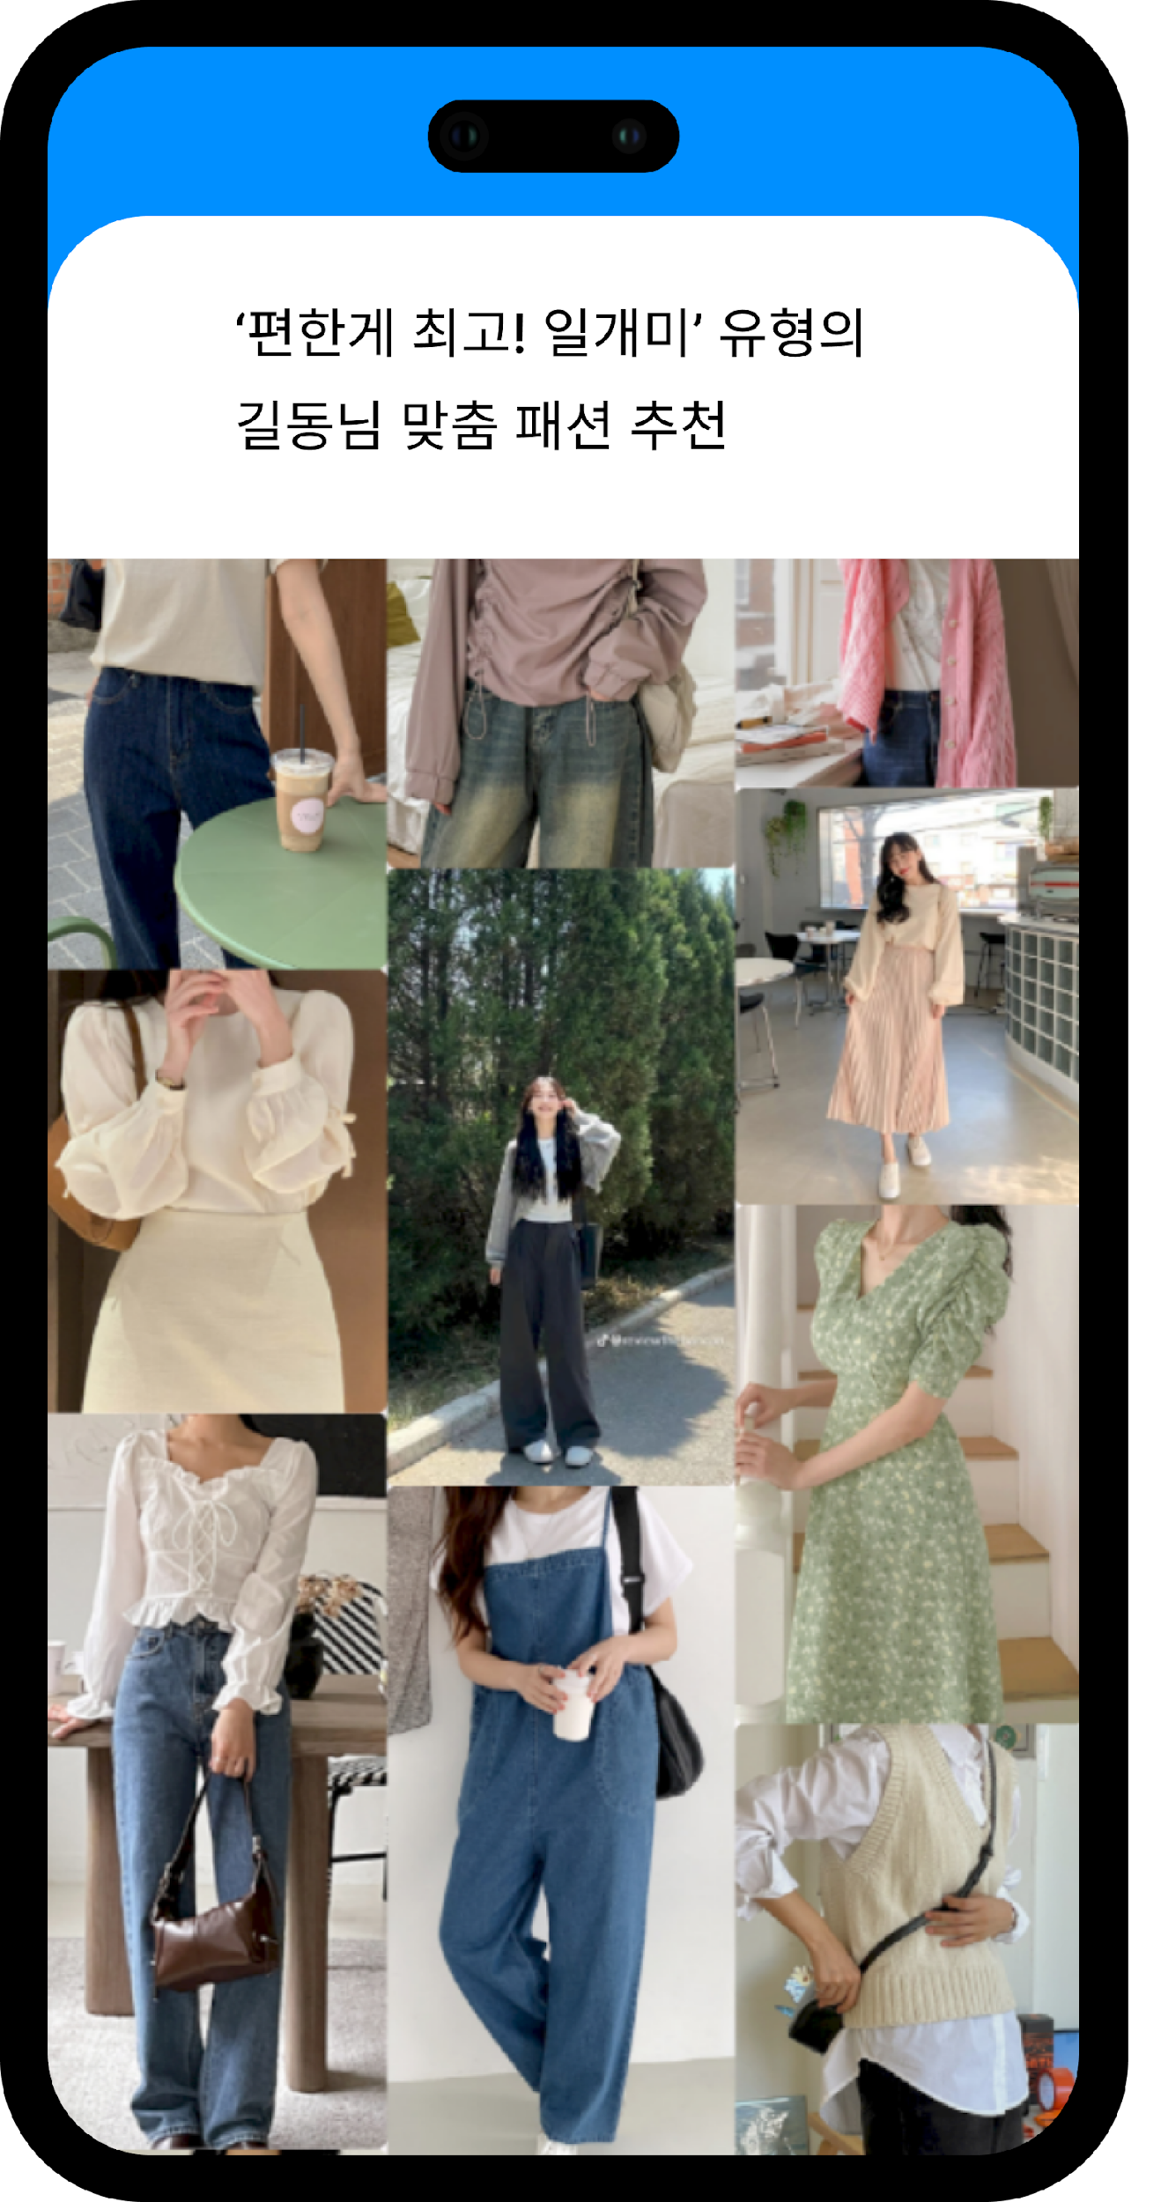
FTTI
(Fashion Tendecy Types Indicator)
자유주제 선정
팀명 | 01조 버스태워조
이보성 (2017113439) | 글로벌무역학과
김민재 (2018112519) | 산업시스템공학과
장주리 (2022113109) | 융합보안학과

Slide 2
목 차
01
05
과제개요
개발 내용
02
06
요구분석
기대 효과
03
07
선행 분석
추진 계획
04
개발 목표

Slide 3


과제 개요
FTTI 애플리케이션
‘O5F4C1’유형
‘O5F4C1’
사용자
패션 취향 분석
패션취향유형
(FTTI) 정의
FTTI에 따른
스타일 추천

Slide 4

요구 분석
“내 패션 취향에 대해 알고 싶어”
“내 취향에 맞는 옷을 구매하고 싶어”
“내 취향에 맞는 옷을 추천 받고 싶어”
나의 패션 취향을 이해하고,
스타일링 팁과 옷 추천을 받고 싶어함

Slide 5
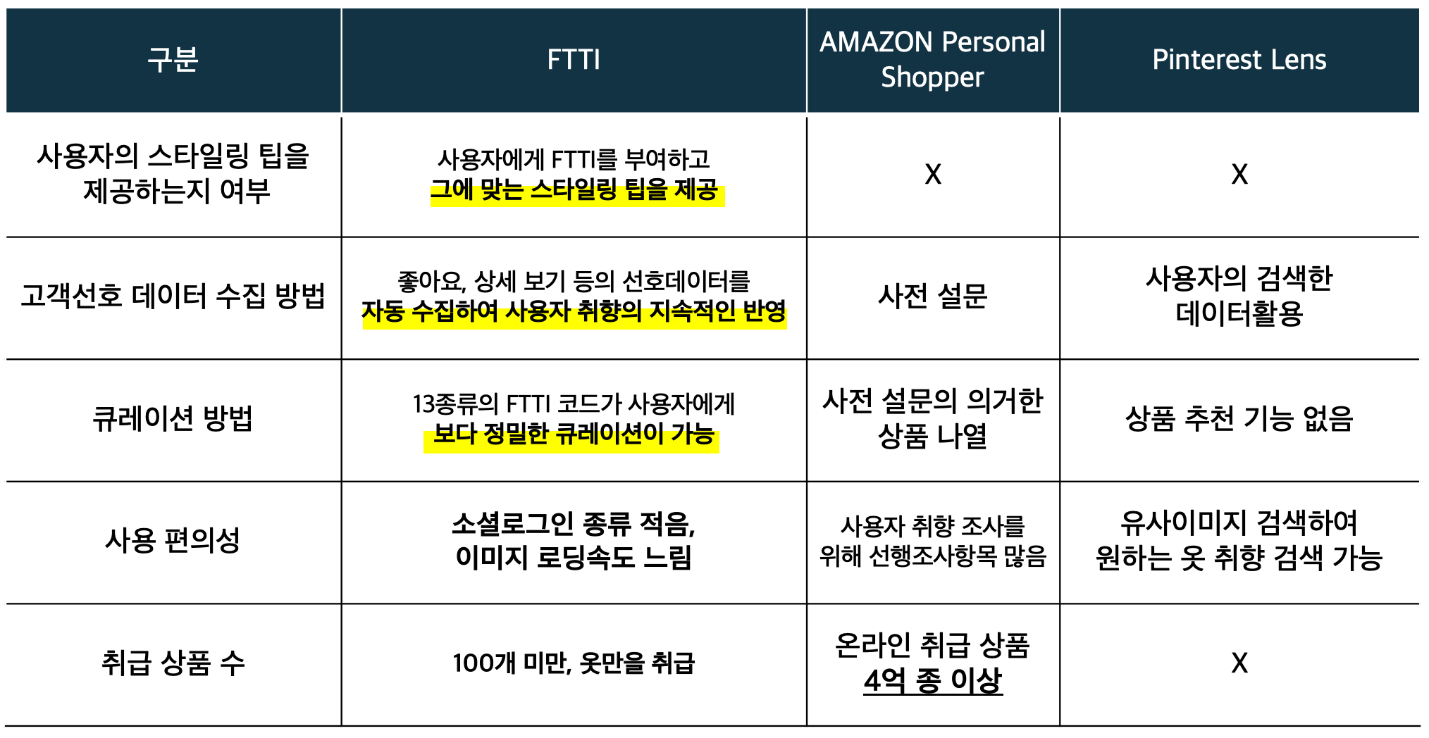
선행사례 분석
FTTI
핵심 차별성
FTTI 코드를 통해, 직관적인 패션 특징을 설명
무료로 자신의 패션 취향을 이해하고 옷을 구매하는데 도움을 줌

Slide 6



개발 목표 (개발범위 등)
PC SIDE : 수집된 데이터를 서버에 등록할 수 있는 웹 인터페이스 구축
SEVER SIDE : 이미지와 해당 이미지에 부여된 스타일 코드, 사용자의 로그인 정보를 저장 할 수 있는 데이터 서버
APP SIDE : 사용자가 자신의 FTTI를 확인하고 취향에 맞는 옷을 큐레이팅 받을 수 있는 인터페이스

Slide 7
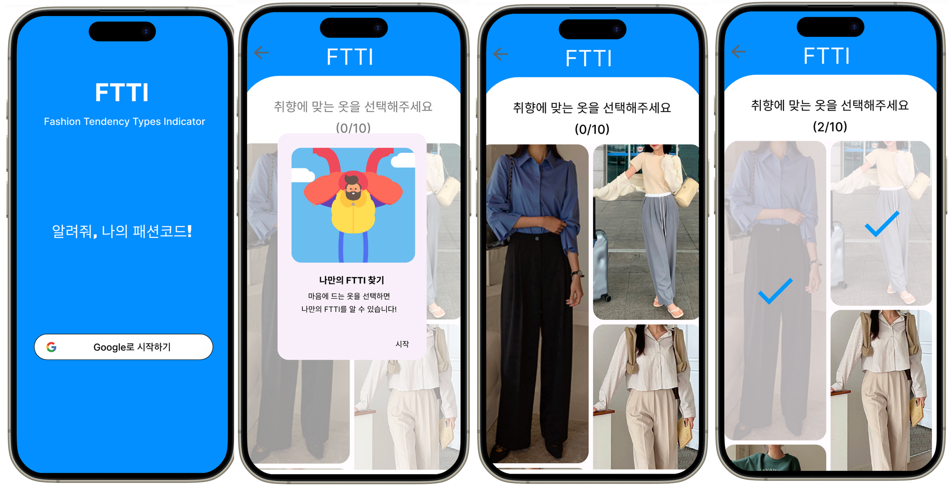
개발 내용 – 화면 설계
Notes:
https://www.figma.com/design/7JUobAq9G3p15RMyiYEbeF/FTTI-App-Design?node-id=0-1&t=gftXJkcdnXmo0JOH-0

Slide 8
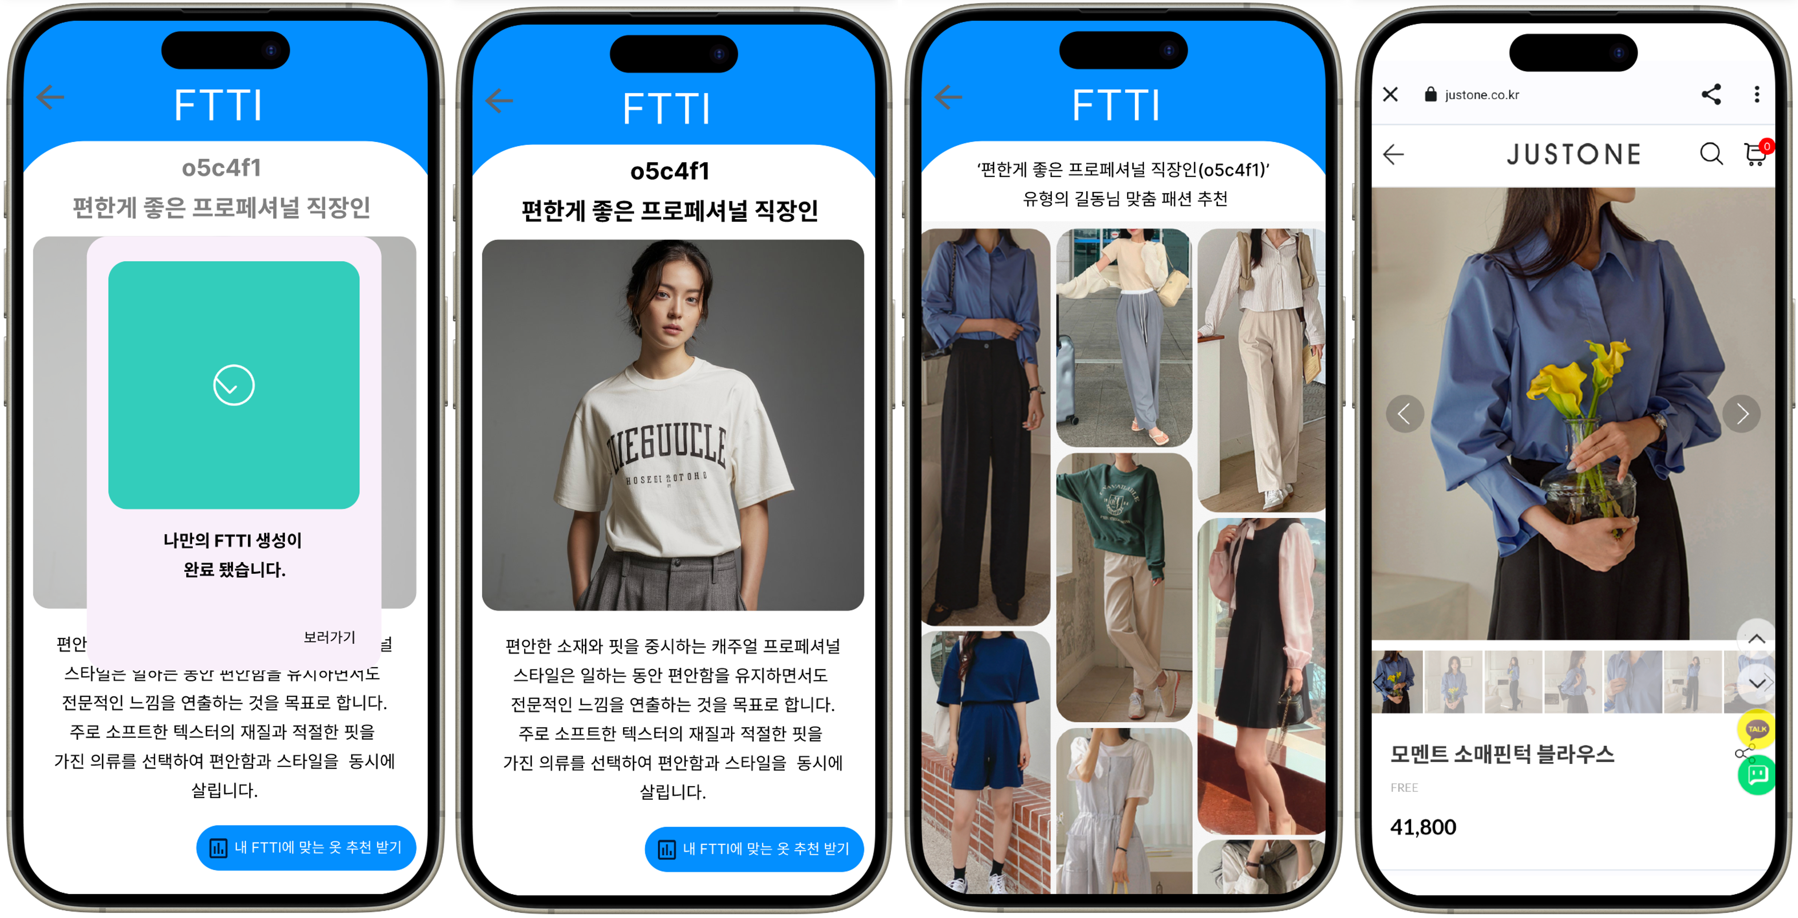

Slide 9
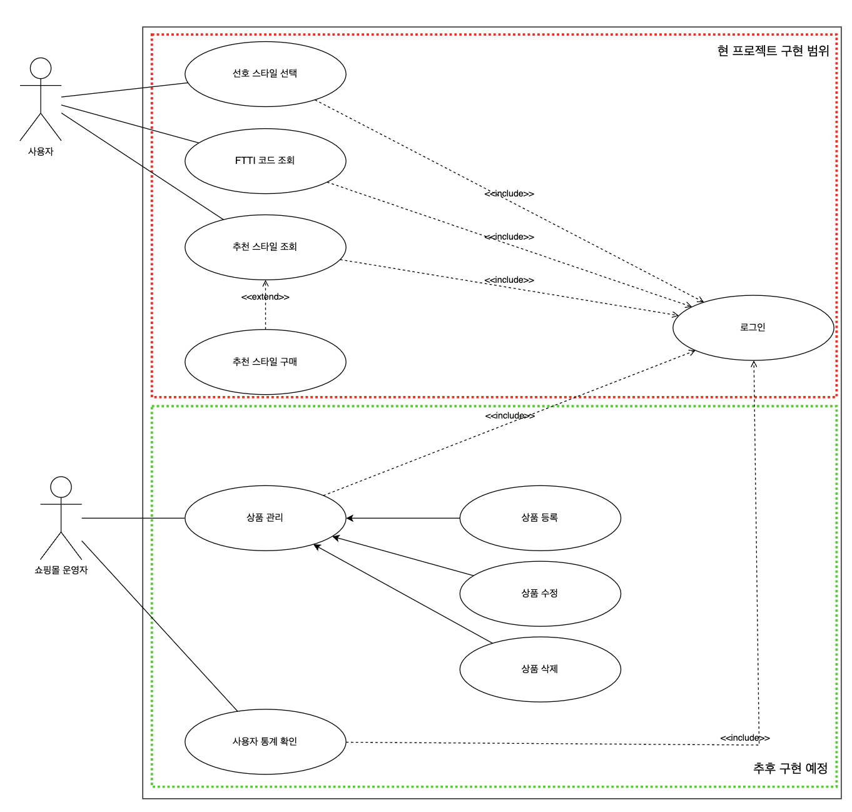
개발 내용
- 유스케이스 다이어그램

Slide 10
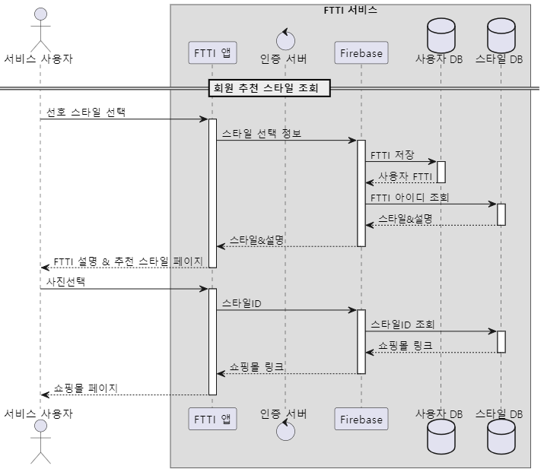
개발 내용
- 시퀀스 다이어그램

Slide 11



기대효과
개인화된 패션 추천
패션 트렌드 이해 증진
고객 만족도 향상
“FTTI를 통해 사용자의 패션 취향 이해, 맞춤 큐레이션 제공”

Slide 12
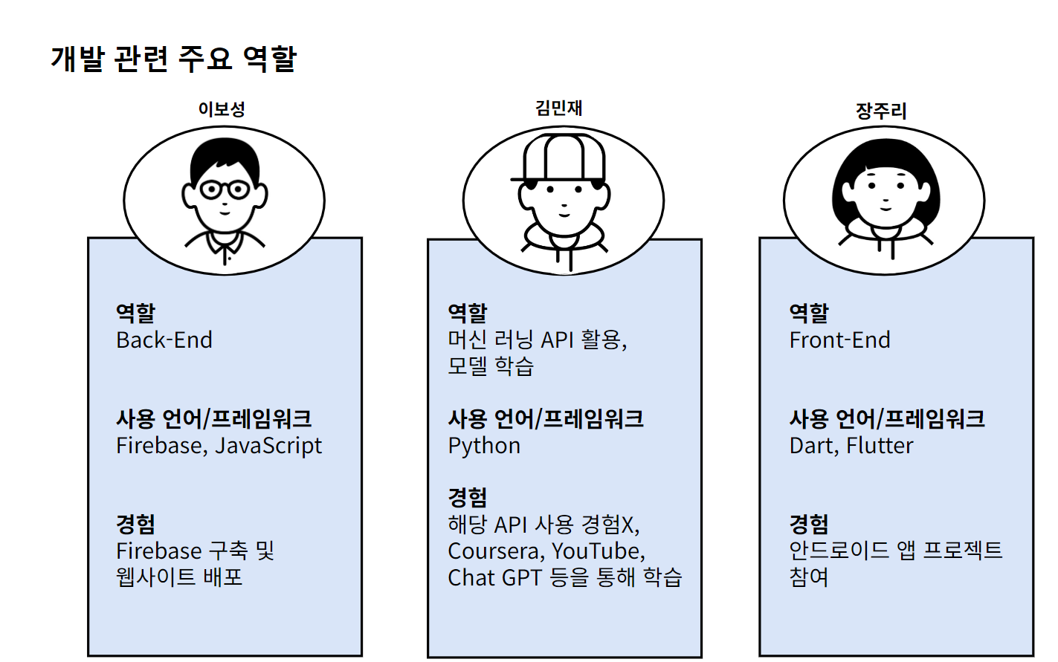
Notes:
노랑 – 완료
주황 – 진행중
초록 - 예정

Slide 13
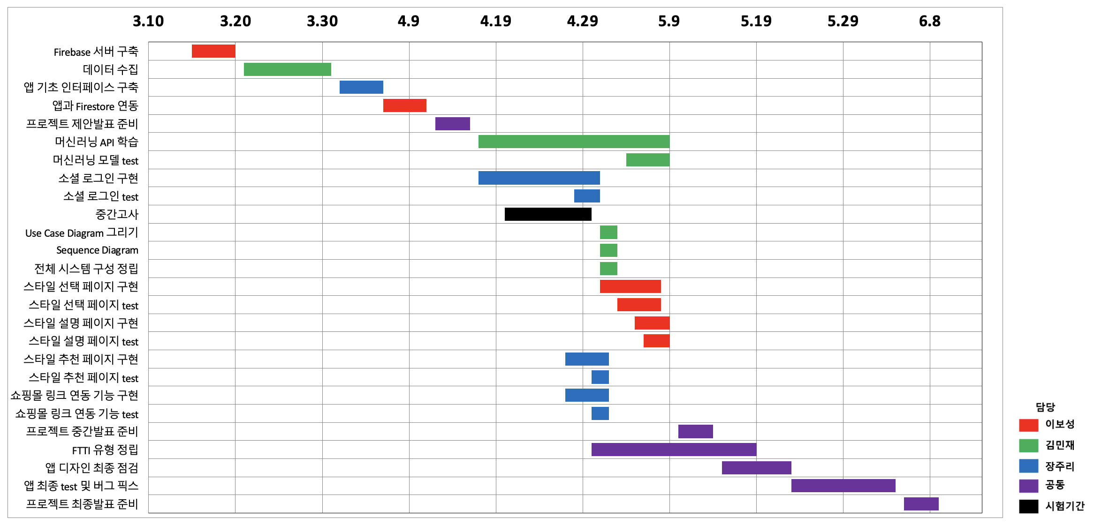
추진 계획
Notes:
노랑 – 완료
주황 – 진행중
초록 - 예정

Slide 14
이상으로 버스태워조 중간 발표를 마치겠습니다.
감사합니다.

